Slide 1
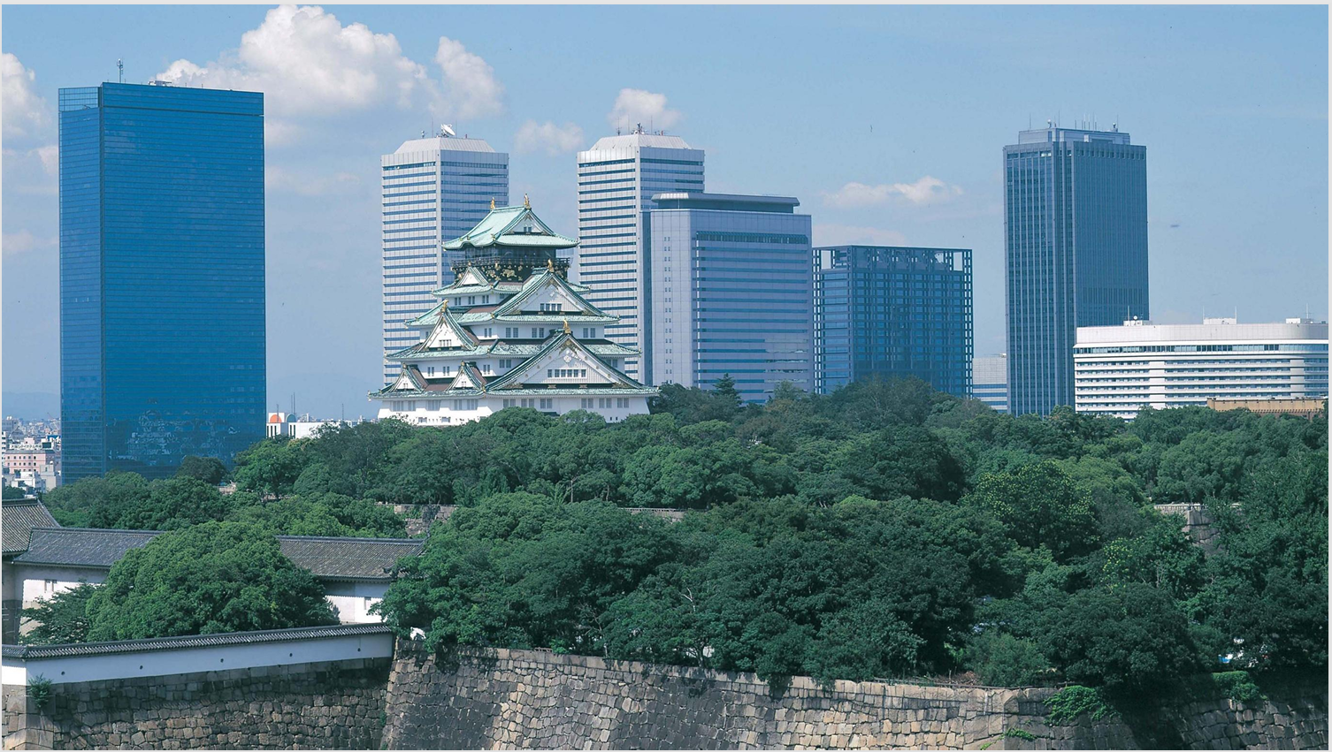

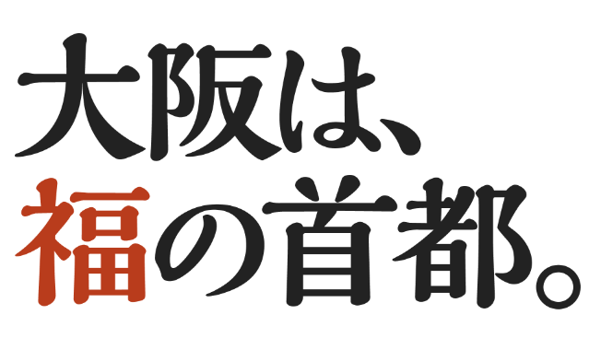

危機管理カンファレンス2026 秋
本社機能のバックアップは大阪で～いざというときの対応力強化のために～
大阪府・大阪市 副首都推進局
写真：©(公財)大阪観光局

Slide 2
本日の講演のポイント
首都直下地震など、首都圏での大災害をはじめ様々な「想定外」「最悪」の事態からビジネスを継続させるためには…
本社機能のバックアップが重要
バックアップ拠点は「大阪・関西」へ

Slide 3
目 次
      １．はじめに
      ２．本社機能のバックアップの必要性
      ３．大阪・関西の優位性・魅力
      ４．首都圏企業アンケート/大阪でのバックアップ実例
      ５．バックアップ拠点の優遇制度

Slide 4

１．はじめに

Slide 5
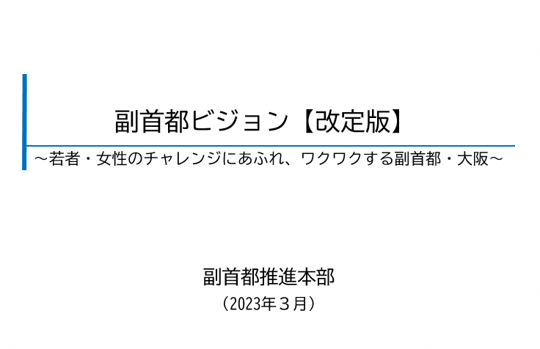
◆大阪府・大阪市副首都推進局※は「首都機能バックアップ」に取り組んでいます！
※大阪府と大阪市の共同組織
大阪が、平時の日本の成長、非常時の首都機能のバックアップを担う副首都（経済、バックアップ、行政・政
治）として、『東西二極の一極、さらに、複数の都市が日本の成長をけん引する新たな国の形』を先導するため、
副首都ビジョンを推進。
副首都の姿
経 済 成 長
首都機能の
バックアップ
行政・政治基盤
充実

Slide 6

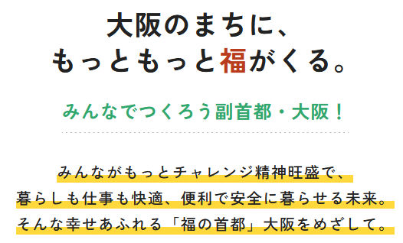
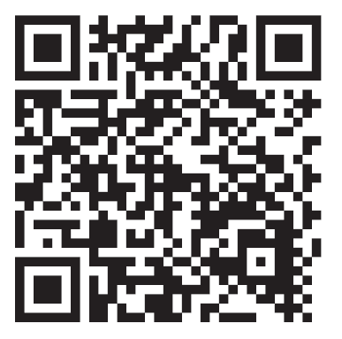
大阪は福の首都
大阪は福の首都
検索

Slide 7
「副首都ビジョン」PR動画
【便利で安全な大阪篇】
15sec

Slide 8

      ２．本社機能のバックアップの必要性

Slide 9
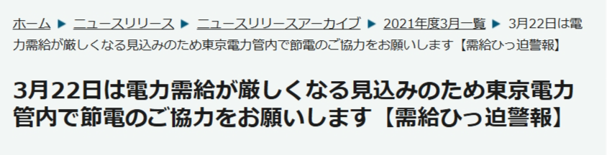
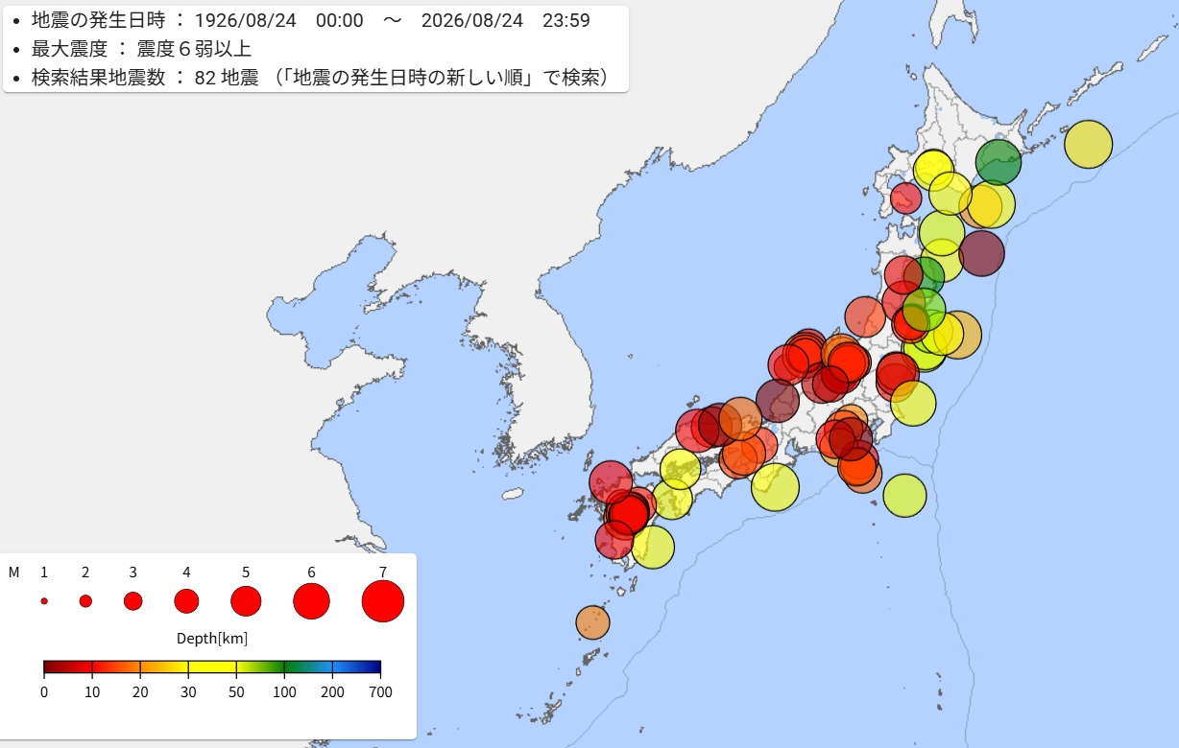
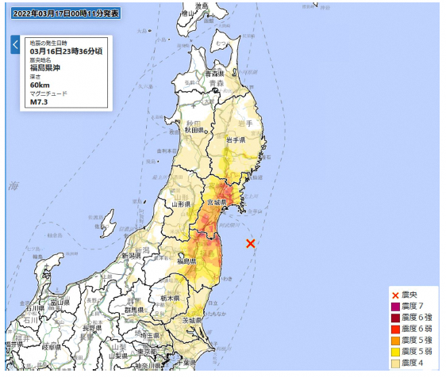
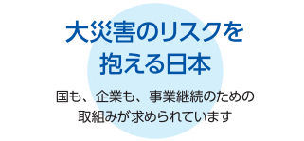
◆災害リスクの高い国・日本
過去100年で見ても、日本の各地で大規模地震が発生しています。
2022年3月16日の福島県沖の地震では、東京電力管内で一時、210万戸あまりの大規模な停電が発生しました。東北、東京エリアの火力発電所が一部停止したことにより、電力供給量が減少し、「需給ひっ迫警報」が発出されました。
過去100年日本の各地域で震度6弱以上が発生
宮城県と福島県で震度６強の地震が発生
出典：経済産業省HP
つい最近でも、、、
✓令和8年熊本地震 M7.1 震度７
（R8.7.28）
✓台風15号 茨城県初上陸
（R8.8.11）
✓令和8年8月千葉豪雨
レベル5大雨特別警報
（R8.813）
✓関東広域地震 M5.9 震度5弱
（R8.8.23）
出典：気象庁震度データベース検索 震度６弱以上で検索
出典：気象庁報道発表資料
あらゆるリスクへの備えが必要
日本は、地理的・自然的特性から様々な災害が多発する国であり、首都圏でも大規模な地震発生のリスクが高まっています。
また、企業の事業継続を脅かすリスクは、水害などの地震以外の自然災害、さらには、感染症、テロ等も考えられます。

Slide 10
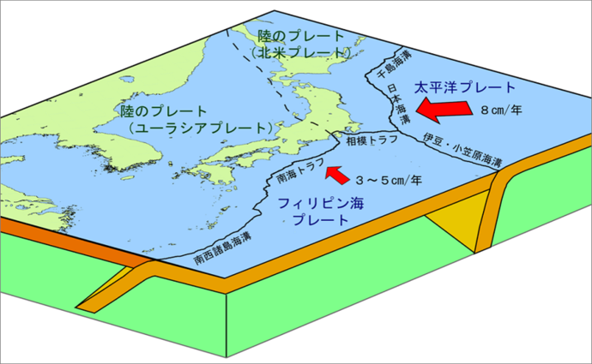
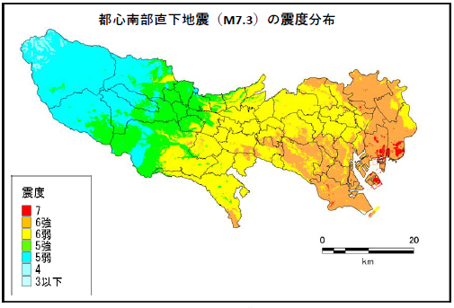
◆2022年5月 東京都が首都直下地震等の被害想定を見直し
東京の地下は、様々なプレートが沈み込む複雑な構造となっており（左図参照）、首都直下地震は都内のどこが震源になってもおかしくありません。被害想定においては、「都心南部直下地震」は東京に最も被害を及ぼすとされています（右図参照）。
震度６強以上の範囲は区部の約６割
建物被害：194,431棟 死者：6,148人と想定
出典：東京都防災会議「東京都の新たな被害想定」

Slide 11
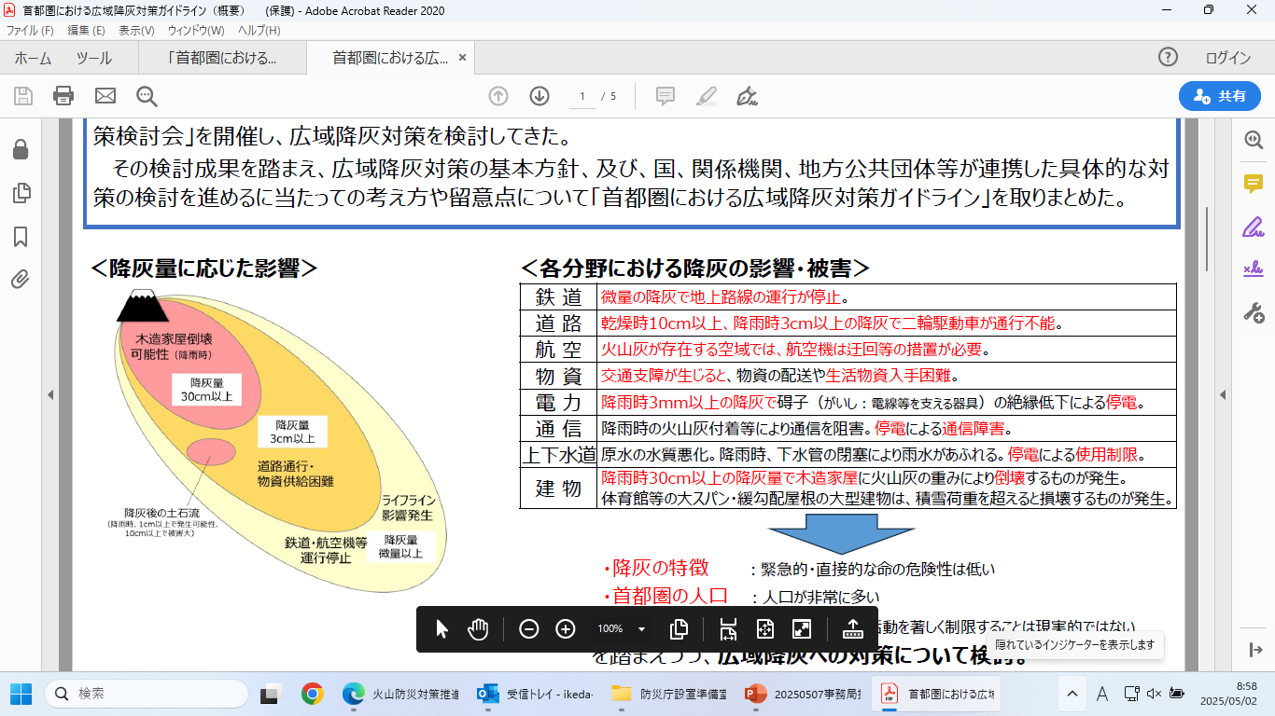
◆首都圏の災害リスク（富士山噴火）
🗻
〈降灰量に応じた影響〉
木造家屋倒壊
可能性（降雨時）
降灰量
30cm以上
降灰量
3cm以上
道路通行・
物資供給困難
ライフライン
影響発生
降灰後の土石流
（降雨時、1ｃｍ以上で発生可能性
10ｃｍ以上で被害大）
鉄道・航空機等
運行停止
降灰量
微量以上
出典：2025.3 内閣府「首都圏における広域降灰対策ガイドライン（概要版）」
「首都圏における広域降灰対策ガイドライン」より
・降灰量30ｃｍ以上で原則避難が必要
・噴火１日目には新宿区付近に3㎝以上の降灰があると予測
⇒企業等においては、従業員や利用者等の安全確保対策としても、事業継続計画の作成が必要

Slide 12
◆国の動き
首都直下地震緊急対策推進基本計画・
政府業務継続計画の見直しに向けた検討
防災庁設置に向けた検討
令和6年11月 防災庁設置準備室 発足
平成27年3月 首都直下地震緊急対策推進基本計画の策定
・今後10年間で達成すべき減災目標等を設定
令和７年１月～ 防災庁設置アドバイザー会議
計画の策定から10年
災害対応力抜本的強化の方向性
本気の事前防災
～防災業務の企画委立案機能の抜本的強化～
災害事態対処、被災地の復旧・復興における司令塔機能の抜本的強化
令和5年12月～ 首都直下地震対策検討WG
令和８年６月 首都直下地震緊急対策推進基本計画の変更
「東京圏において⾸都中枢機能の維持が困難となる最悪の事態も想定し、代替拠点を検討。詳細は政府業務継続計画において定める。」としている
令和８年７月 防災庁設置法 交付
施行期日
令和８年中において政令で定める日（防災局の規定は公布（令和８年７月 17日）から２年を超えない範囲内）
政府業務継続計画の見直し予定（時期未定）
令和8年中 防災庁の設置予定

Slide 13
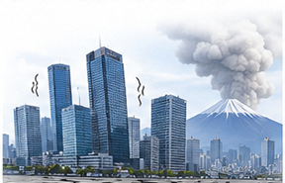
◆副首都法について
「国家社会機能継続性確保施策及び副首都の整備に係る施策の推進に関する法律」が成立 （令和８年７月31日公布）
目的
副首都の要件
国民生活・国民経済に甚大な影響を及ぼす恐れのある大規模災害に備え
東京圏と同時被災の可能性が低いこと
行政に係る首都中枢機能を代替する機能を十分発揮するための国の行政機構の立地
多極分散型経済圏の形成の中核となる機能を十分発揮するための人口及び経済の集積
副首都が担う機能を十分発揮するために必要な地方行政体制
以上について、政令で定める要件を備える地域を含む道府県
東京圏で首都中枢機能の維持が困難となった場合に一定期間これを代替する副首都等を整備して国家社会機能の継続性を確保する
多極分散型経済圏の形成を通じて我が国経済の成長に資する
法律制定の背景
東京一極集中に伴い、首都直下型地震や富士山噴火といった大規模災害が発生した場合の危機管理上のリスクが高まっている
東京の首都機能が一斉に麻痺し、日本全体の国家運営や社会経済が完全に停止する恐れ
東京圏への人口・企業の過度な集中が続く一方、地方は相対的な地盤沈下や人口減少が進行
東京への「一極依存」から脱却し、平時から日本全体の経済成長を強力に牽引する「多極分散型国土」の実現が求められている。
「非常時のバックアップと平時の成長エンジンの機能を併せ持つ副首都を整備する必要性が高まっている」

Slide 14
◆副首都法について
基本方針
副首都の整備、国家社会機能のバックアップを総合的、計画的に進めるための基本的な事項を定めたもの
副首都整備方針
副首都ごとに、基本方針に即して、当該副首都の総合的、計画的な整備に関する方針
（副首都の機能を十分に発揮するための施策）
首都中枢機能を代替するうえで国の機関等に必要とされる機能の整備
民間事業所等の移転等に係る投資を促進する税制等の施策
首都中枢機能代替のための国の機関等の拠点の整備
交通・都市インフラ等まちづくりの推進
規制緩和
民間投資促進等に必要な税制上の措置
民間の資金、経営能力及び技術的能力の積極的な活用
今後の予定
政令の制定、公布から3か月以内に法施行
基本方針は、施行日から1年以内に策定
施行日から令和13年3月31日まで、施策を集中的に推進

Slide 15
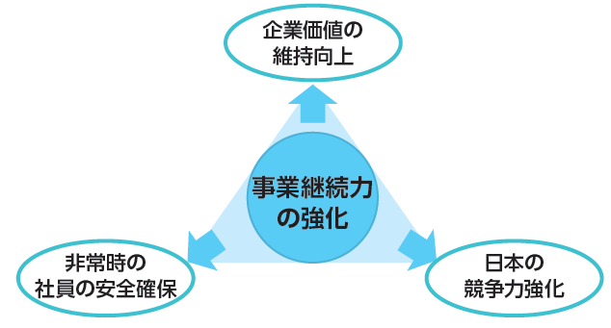
◆事業継続は戦略的課題
・事業継続計画は、顧客の流出・マーケットシェアの低下など
から企業を守り、損害を最小化するだけでなく、企業価値の
維持向上、信頼の獲得を通じて企業の成長にも繋がり得る
経営課題です。
・また、従業員の負担を考慮した事業継続の仕組みづくりは、
計画の実効性を高めると同時に、従業員の安全を守ります。
・そして、各企業において事業継続の取組みを進めることが、
日本の競争力強化につながります。

Slide 16
◆バックアップは様々なバリエーションを
◎人の移動を伴わず、首都本社の業務を一時的に大阪・関西の人員が担う
発災
首都圏の体制が整った後は
首都圏で業務継続
平時から大阪・関西に配置された
人員が業務を代替
◎復旧まで首都本社の人員が移動し、大阪・関西の代替拠点で業務を行う
発災
首都圏の人員が
大阪・関西へ移動
大阪・関西で、
首都圏の人員が業務を継続
首都圏の体制が整った後は
首都圏に戻って業務を継続
◎本社の負担軽減のため、平時から大阪・関西に配置された人員が一部業務を代替
発災
首都圏で限られた人員で体制を確保し、業務を継続
平時から大阪・関西に配置された人員が一部業務を代替
出典：大阪府・大阪市 副首都推進局
「⼤阪・関⻄による⾸都機能バックアップの実現に向けた取組みの方向性について」研究報告書を一部編集

Slide 17
３．大阪・関西の優位性・魅力

Slide 18
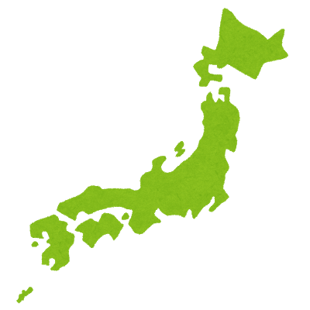
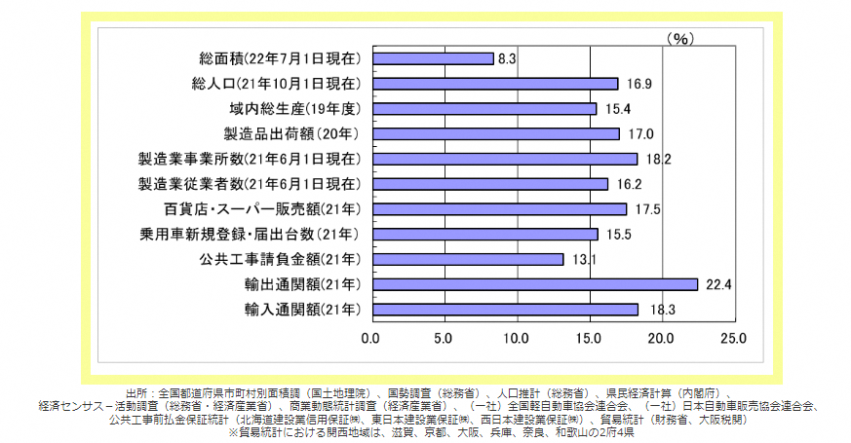
◆関西圏には大きなポテンシャル
関西地域の全国シェア
関西圏（２府４県）
〇人口約2,000万人
〇GDP(約93兆円)は、
オーストリア（世界29位）に匹敵
東京
〇人口約1,400万人
〇GDP約120兆円
出典：経済産業省 近畿経済産業局ホームページ「関西継続の現状と今後の見通し
～2023年、新春を迎えて～」
※関西地域（福井県、滋賀県、京都府、大阪府、兵庫県、奈良県、和歌山県）
出典：関西、東京のGDP：内閣府「県民経済計算」2022年度
関西圏は、大阪府、京都府、兵庫県、滋賀県、奈良県、和歌山県

Slide 19
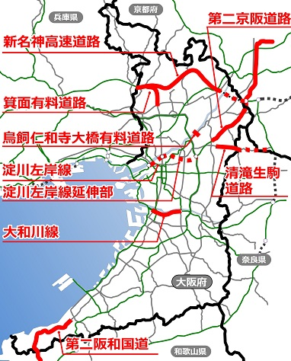
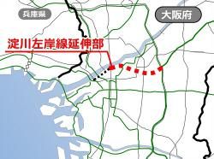
◆道路ネットワークの整備により、大阪・関西の経済活性化、競争力強化に期待
<高速道路等の整備促進>
2017年度 淀川左岸線延伸部事業化
淀川左岸線延伸部は、門真市大字薭島から大阪市北区豊崎を結ぶ延長8.7kmの高速道路で、整備により大阪ベイエリア（阪神港・夢洲・咲洲地区）と主要な高速道路を結び、物流の効率化や周辺地域との連携強化による大阪・関西の経済活性化、競争力強化につながると期待されています。
大阪府ホームページ「高速道路や有料道路に関すること」

Slide 20
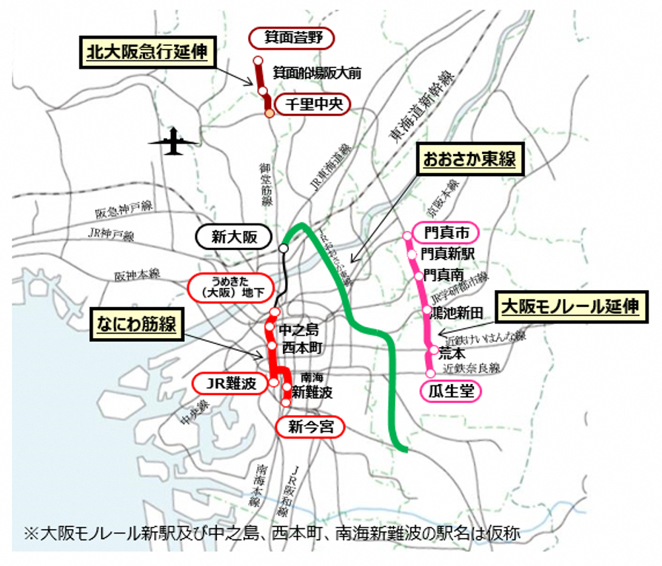
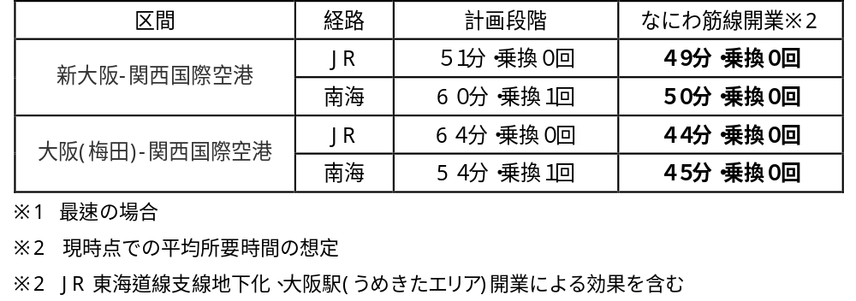
◆鉄道ネットワークの充実強化で、ますます便利に
○2031年春、大阪都心部と関西国際空港等との
アクセス強化を図る「なにわ筋線」を開業（目標）
出典：関西高速鉄道株式会社ホームページ
○「おおさか東線」が開通し、北大阪急行が延伸開業したほか、
大阪モノレールの延伸など整備が進行中
🚅 北陸新幹線やリニア中央新幹線の全線開業により、日本中央回廊の西の拠点に

Slide 21
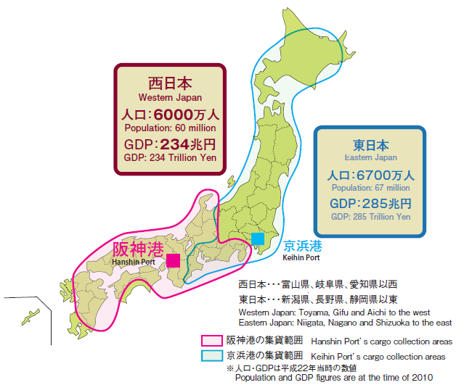
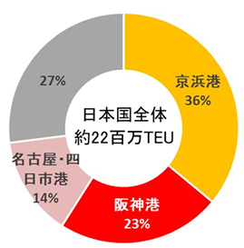
◆阪神港は「国際コンテナ戦略港湾※」として機能強化
防災岸壁や基幹的防災拠点（堺泉北港堺２区）を有し、大規模災害にも対応！
国、自治体、阪神国際港湾㈱が連携して、集貨、創貨、船舶の大型化に対応した施設整備を実施
コンテナ取扱量の比較（Ｒ６年）
地勢的、経済的観点から東西２箇所に戦略港湾が必要
出典：2026.6国土交通省「関西広域地方計画」
阪神港：大阪港、堺泉北港、尼崎西宮芦屋港、神戸港を総称した西日本最大の港湾
※国際コンテナ戦略港湾
我が国の国際コンテナ港湾の競争力強化を図るために2010年８月に選定された港湾
具体的には京浜港と阪神港の２港
出典：大阪港湾局 PORTs of OSAKA 2026

Slide 22
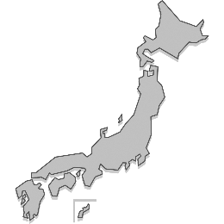

◆国内外諸都市とつながる関西国際空港《完全24時間空港》
関西国際空港の国際線定期便（2025年冬ダイヤ）は、週1,402.5便、世界20か国、60都市に就航。
また、2025年の出国者数は1,372万人、入国者数は1,371万人であり、国内第２の規模となっている。
関西国際空港
便数／週 | 1,402.5便
国数 | 20か国
都市数 | 60都市
出国者数 | 1,372万人
入国者数 | 1,371万人
中部国際空港
便数／週 | 291便
国数 | 9か国
都市数 | 21都市
出国者数 | 265万人
入国者数 | 276万人
新千歳空港
便数／週 | 188便
国数 | 7か国
都市数 | 12都市
出国者数 | 217万人
入国者数 | 219万人
成田国際空港
便数／週 | 1,552.5便
国数 | 37か国
都市数 | 90都市
出国者数 | 1,638万人
入国者数 | 1,651万人
福岡空港
便数／週 | 444便
国数 | 9か国
都市数 | 14都市
出国者数 | 455万人
入国者数 | 459万人
羽田空港
便数／週 | 1,104.5便
国数 | 25か国
都市数 | 48都市
出国者数 | 1,177万人
入国者数 | 1,183万人
成田・羽田合計
便数／週 | 2,657便
国数 | 42か国
都市数 | 106都市
出国者数 | 2,815万人
入国者数 | 2,834万人
出典：国際定期便は、国土交通省「国際線就航状況（2025年冬ダイヤ）」
出入国者数は、法務省「2025年出入国管理統計」

Slide 23
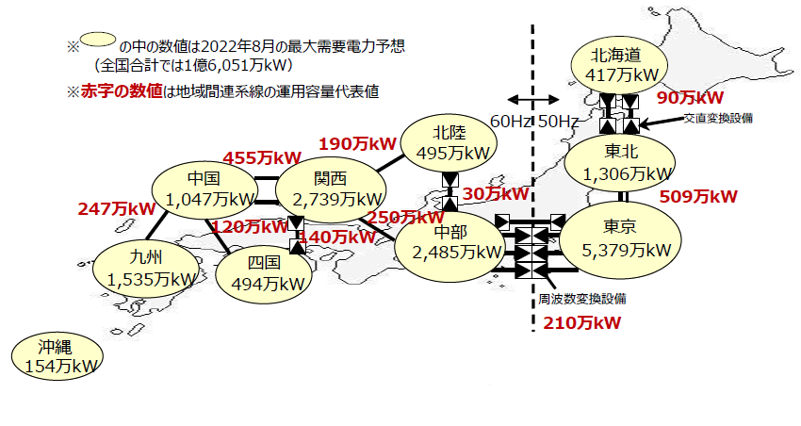
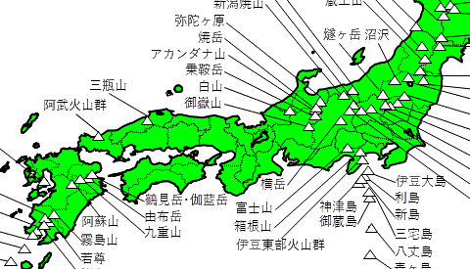
◆東京と異なる電力網 ・ 関西の活火山
日本は各地の電気会社が電力網を構築しており、大阪は東京とは別の会社が電力網を運営している。
大阪近辺には活火山は位置しておらず、火山灰の影響も小さいと考えられる。
出典：第66回 総合資源エネルギー調査会 電力・ガス事業分科会
電力・ガス基本政策小委員会資料
出典：気象庁ホームページ 我が国の活火山の分布

Slide 24
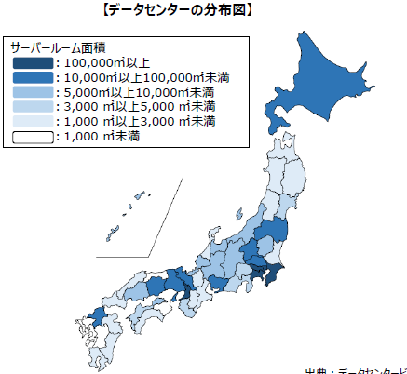
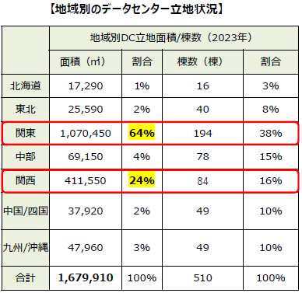
◆大阪近辺に大規模なデータセンター
●DC数の全国シェアよりもDC面積の全国シェアが高く、大規模な施設が立地していると考えられる。
●DC面積の８割強が東京圏・大阪圏に集中（今後もこの傾向は続く見込み）。
出典：2024.5.30 総務省・経済産業省「デジタルインフラ（DC等）整備に関する有識者会合」資料

Slide 25
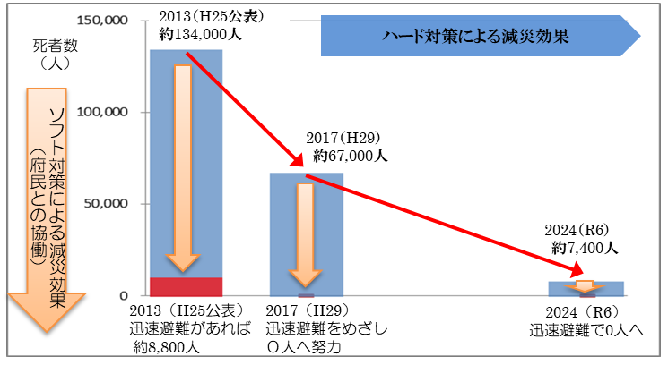
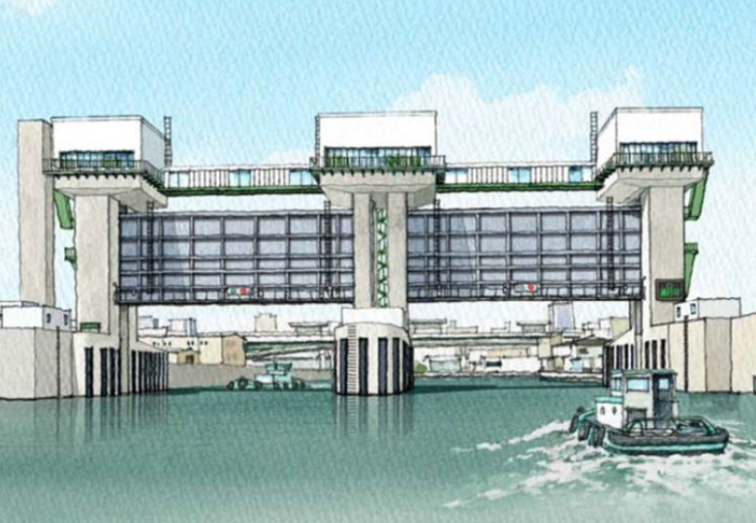
◆南海トラフ地震対策 ※国の新被害想定公表（2025.3）以前からの取組
「新・大阪府地震防災アクションプラン」では、
「発災による死者（犠牲者）数を限りなくゼロに近づけるとともに、その建物被害や経済的被害についても最小限に抑えることを究極の目標」としています。
被害軽減目標【人的被害（死者数）】
アクションプランの実施状況（一例）
防潮堤の津波浸水対策の推進等、ハード対策ににより、
取組期間中（※2026年まで延長）に「人的被害（死者数）
9割減」をめざします。
水門の耐震化等の推進
・2024年度（令和６年度）までに、水門（全５基）の 耐震・耐津波補強
完了。
・引き続き、2041年（令和23年）までの完了に向け、 三大水門
（安治川・尻無川・木津川）の老朽化に伴う 更新工事を進めていく。
西大阪地域の津波・高潮対策
西大阪地域の津波・高潮対策として、三大水門（安治川水門、尻無川水門、木津川水門）の更新を進め、まずは木津川新水門の工事等を推進する。
※水門改築イメージ図
出典：大阪府都市整備部「新・大阪府地震防災アクションプラン」

Slide 26
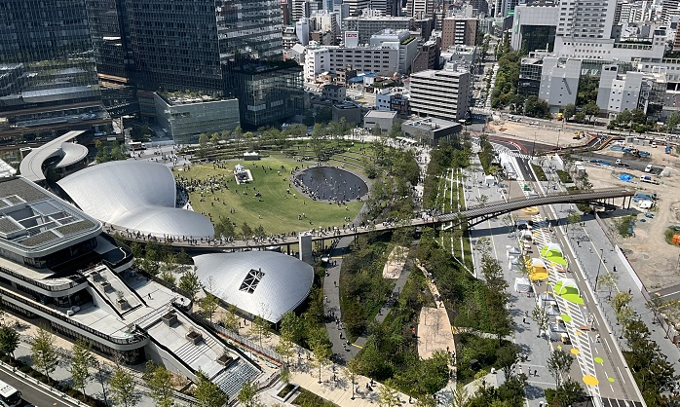
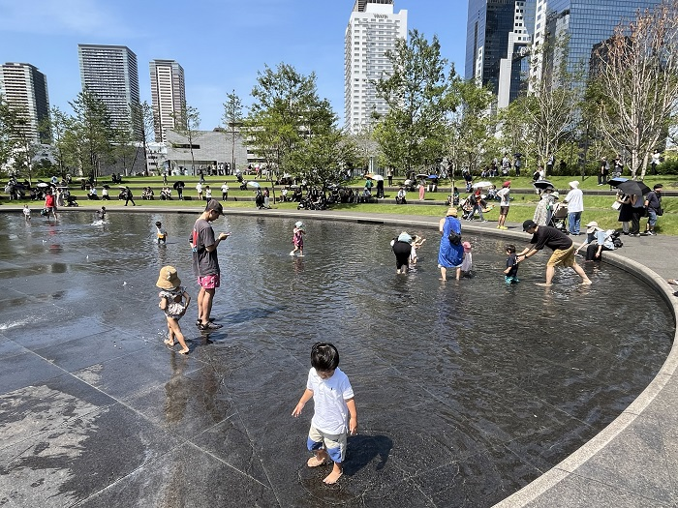
◆大阪都心の顔となるまちづくりが進展
「みどり」と「イノベーション」の融合拠点 「うめきた２期」（大阪駅周辺）
うめきた2期区域（グラングリーン大阪）
【事業者の提案概要】
新産業創出と産学官民の交流ゾーン
北街区（1.6ha）
都市公園（4.5ha）
緑豊かな憩いゾーン 人が集う賑わいゾーン
※広域避難場所の機能を有する
都市公園として整備
高度複合都市機能集積ゾーン
南街区（3.0ha）
令和9年春頃の全体開園予定
うめきた2期区域（グラングリーン大阪）
出典：UR都市機構

Slide 27
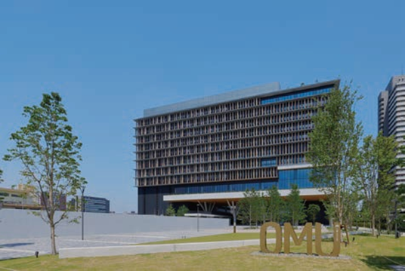
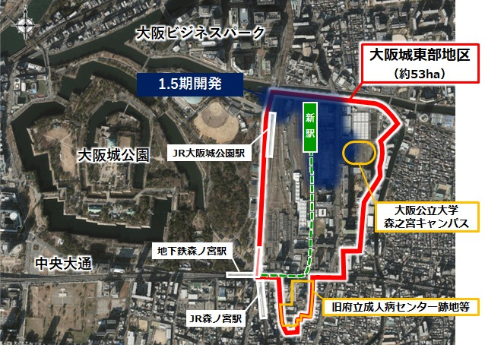
◆日本一の公立大学を核としたまちづくり（大阪城東部地区）
【大阪公立大学1期キャンパス】
「大阪府立大学」と「大阪市立大学」が統合し、
大阪公立大学が2022年に開学。
学生数（約1万6千人）で公立大学としては日本一に。
新キャンパスが2025年９月に大阪城東部地区に完成
まちにひらかれ、まちとともに成長する
「次世代型キャンパスシティ」
【大阪城東部地区】
健康医療・環境等の既存資源を活かした
「スマートシティの実証・実装フィールド」
多様なひと、機能、空間、主体が交流する
「クロスオーバーシティ」
地域社会から国際社会まで幅広く活躍できる人材を育成

Slide 28
４．首都圏企業アンケート/大阪でのバックアップ実例

Slide 29
◆首都圏企業アンケート調査（概要）
対象：東証上場企業
回答社数：１４５社
調査時期：令和5年7月
回答企業業種
水産、農林業、鉱業、建設業、製造業、電気ガス業、運輸業、情報通信業、卸売業、小売業、金融・保険業、不動産業、サービス業
主なアンケート内容
事業継続計画（BCP）は策定していますか
どのような災害を対象として作成していますか
バックアップ体制構築・拡充の検討エリア
バックアップ体制に移行する際、懸念される課題
アンケート回答企業の従業員数割合

Slide 30
◆首都圏企業アンケート調査（概要）
ＢＣＰを作成済み、または作成中と回答した企業が80％以上
企業の多くは首都直下地震・風水害・大規模感染症・富士山噴火を対象としている
BCPの策定状況
対象としている個別事象
※複数回答あり

Slide 31
◆首都圏企業アンケート調査（概要）
同時被災性の低く、都市機能が充実した「大阪・関西」が選ばれています。
（本社・本部との距離が遠い）
バックアップ体制を既に構築しているエリア
構築場所として重要と考える要件
※複数回答あり
※複数回答あり

Slide 32
東京海上日動火災保険株式会社
◆先行的な取組事例
平時から行動の優先順位を明確にし、即時にバックアップ体制を構築
体制の構築
毎年実施する訓練
本店との連絡が3時間以上取れない場合等、
本社機能に大きな支障が生じた場合は
関西地区に「関西バックアップ本部」を設置
役員等による災害対策会議・訓練
災害対策推進チームによる実践的演習
全社員による「全店共通災害対策研修」
関西バックアップ本部における訓練
バックアップシステムの稼働訓練 など
重要業務
保険事故受付業務
保険金・満期返れい金等の支払業務
保険契約締結業務

Slide 33

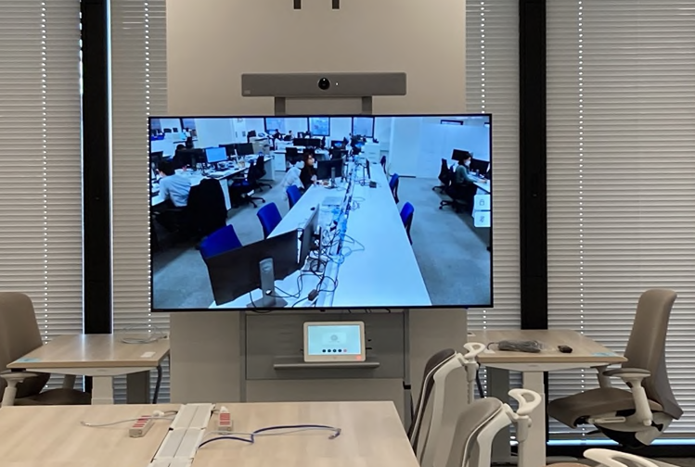
日本マスタートラスト信託銀行
◆先行的な取組事例
大阪オフィスとの間で常時複線運用（デュアルオペレーション）体制を構築し、不測の事態に対応
有事にも絶対に止めることができない業務を選別し、主要な16業務を常時複線運用化
大阪オフィス（大阪府吹田市）
従業員数：約100名
東京本社（東京都港区）
従業員数：約1500名
福岡オフィス（福岡県福岡市）
従業員数：約30名
最重要業務（常時複線運用）
証券約定・決済業務
資金決済業務など
大阪オフィスとの常時接続
コミュニケーションシステム

Slide 34
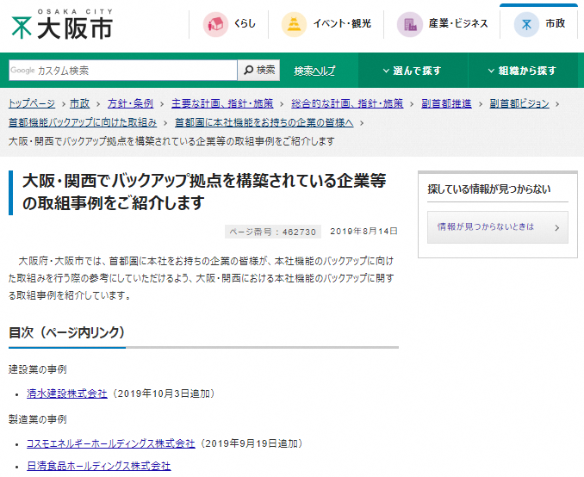

◆バックアップ拠点構築事例（その他企業）
他にも、多くの企業が実際に大阪・関西でバックアップ拠点を構築されています。
また、府市のHPで御社の取組をご紹介することもできます。
ご興味のある方は
大阪府・大阪市ホームページ
をぜひご覧ください！！
大阪 企業 バックアップ拠点 検索

Slide 35
◆大阪・関西にバックアップ拠点を構築する政府機関等
外 務 省
本省庁舎での業務継続が不可能となる場合、領事館系業務、
外国公館支援業務等、一部業務を大阪分室で実施することを検討
公正取引委員会
本局に災害対策本部を設置できない場合、近畿中国四国事務所に置く
気 象 庁
本庁庁舎で業務が遂行不可能なことが判明した場合、大阪管区気象台が全国の主要な気象業務を継続する
厚生労働省
首都機能が維持できない場合を想定し、
近畿厚生局及び大阪労働局を代替庁舎に定める。
本省職員のみによる業務遂行が困難な場合、近畿経済産業局及び中部近畿産業保安監督部近畿支部が、初動対応の一部（被害情報の収集・整理等）の業務を代行する。
経済産業省
日本銀行
首都圏で大規模な災害が発生した場合等に、本店に代わり大阪支店が緊急性の高い業務を行う。
出典：各省庁業務継続計画、各社ホームページをもとに作成

Slide 36
５．バックアップ拠点の優遇制度

Slide 37
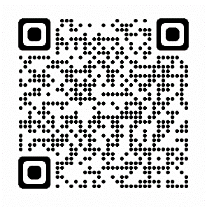
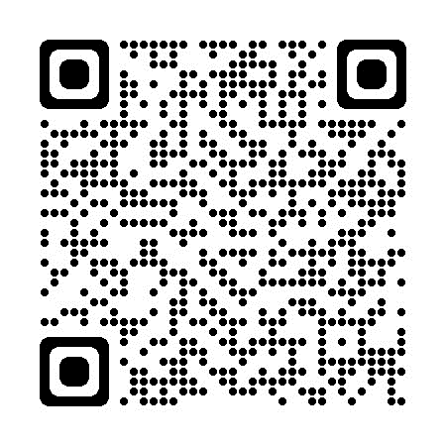
◆大阪市内への本社機能設置に関する優遇制度
本社機能立地促進助成金
ビジネス・サポート・オフィス（BSO）
本社機能を有する事業所等を大阪市内へ新たに設置する事業者に対して、当該事業所等における賃料の一部を助成します。
企業等が大阪市内進出準備のための拠点として無料で利用できる、期間限定のレンタルオフィス。
助成金額：１か月あたりの上限額100万円
助成率 ：助成対象経費の２分の１
助成対象期間：事業開始日の翌月から連続する24か月間
利用期間:最大６か月間
その他の進出サポート
・専門家紹介
・不動産物件情報の提供
・ビジネスマッチング支援 等
詳しくはHPをご覧ください
詳しくはHPをご覧ください
大阪市 本社機能立地促進助成金 検索
インベスト大阪 検索

Slide 38
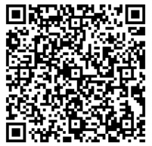
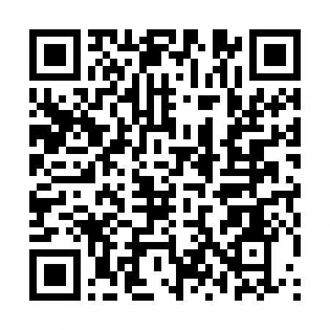
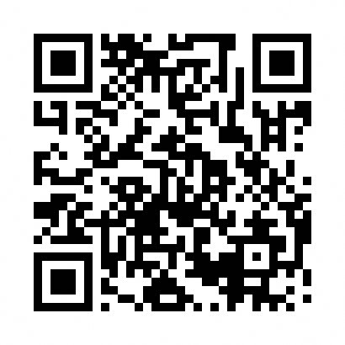
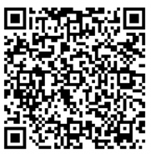
◆大阪府内への企業立地に関する優遇制度
企業立地促進補助金（府内投資促進補助金）
企業立地促進補助金（外資系企業等進出促進補助金）
対 象 工場又は研究開発施設の新築・増改築を行う中小企業又は中堅企業
対象地域 産業集積促進地域、研究開発施設の投資奨励計画を持つ市町村
補助要件 投資額１億円以上
補助率・限度額 家屋・機械設備等の５％
(府内に本店、工場又は研究開発施設を持つ企業は10％)＜3,000万円限度＞
担当部署 大阪府 商工労働部 成長産業振興室
国際ビジネス・スタートアップ支援課 立地推進グループ
対 象 本社機能を有する事業所を大阪府内に設ける外資系企業等
補助要件 事業所床面積50㎡以上かつ常用雇用者等５名以上
補助率・限度額 [取得] 家屋・機械設備等の５％＜１億円限度＞
[賃貸] 賃料(24ヶ月間)の１/３＜6,000万円限度＞
担当部署 大阪府 商工労働部 成長産業振興室
国際ビジネス・スタートアップ支援課 グローバルビジネスグループ
詳細はこちら➡
詳細はこちら➡
地方拠点強化税制
対 象 本社機能を移転拡充する企業
認定要件 地域再生計画に記載された地域に、本社機能の新増設、購入(新築・中古)が
行われること
本社機能において従業員数が５人(中小企業者１人)以上増加すること 等
特例措置 取得した建物の資産に係る法人税等の特別償却または税額控除いずれかの適用
本社機能において新たに雇い入れた従業員等に係る法人税等の税額控除の適用
中小企業基盤整備機構の債務保証
担当部署 大阪府 商工労働部 成長産業振興室
国際ビジネス・スタートアップ支援課 立地推進グループ
産業集積促進税制
対 象 工場、研究所等を新築・増改築し、又はその敷地である土地を取得する
中小企業又は中堅企業
対象地域 産業集積促進地域
特例措置 対象不動産の取得に係る不動産取得税の１/２に相当する金額を軽減
＜２億円限度＞
担当部署 大阪府 商工労働部 成長産業振興室
国際ビジネス・スタートアップ支援課 立地推進グループ
詳細はこちら➡
詳細はこちら➡
大阪府 優遇制度 検索

Slide 39
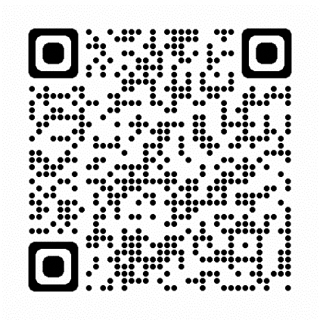
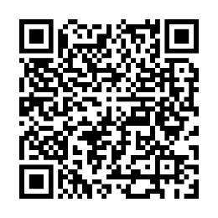
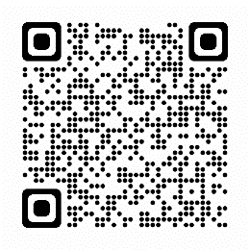
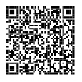
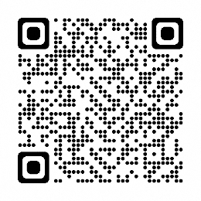
◆大阪でのバックアップ拠点に関する相談窓口
大阪府・大阪市 副首都推進局 副首都推進担当
TEL：06‐6208‐8862
〒530-8201 大阪市北区中之島1‐3‐20
企業立地に関するご相談
大阪府 商工労働部 成長産業振興室
国際ビジネス・スタートアップ支援課
TEL：06‐6210‐9013
〒559-8555 大阪市住之江区南港北1‐14‐16
大阪府咲洲庁舎25階
大阪外国企業誘致センター（O-BIC）
TEL：06-6944-6298
〒540-0029 大阪市中央区本町橋2-8
大阪商工会議所 国際部内
大阪市 経済戦略局 立地交流推進部 立地推進担当
TEL：06‐6615‐6765
〒559-0034 大阪市住之江区南港北2‐1‐10
ATCビルO’s棟南館４階
大阪国際経済振興センター 国際部（IBPC大阪）TEL：06-6615-7130
〒559-0034 大阪市住之江区南港北
1-5-102 インテックス大阪2F

Slide 40

ご視聴ありがとうございました

